Slide 1

캡스톤 디자인
팀명 : 해조
팀원 : 201701590 임우성
201701605 허 율

Slide 2
동기 및 배경
Unity -> 게임개발
Photon engine -> 서버개발
기울기에 따라 속도 차이
But, 속도 최대치 제한

Slide 3
개발 목표, 범위 (대상, 어떤 기능)
한계점 : 좌우 터치만으로 조작
협동모드 존재 x
한계점 : 좌우 터치만으로 조작
협동모드 존재 x

Slide 4

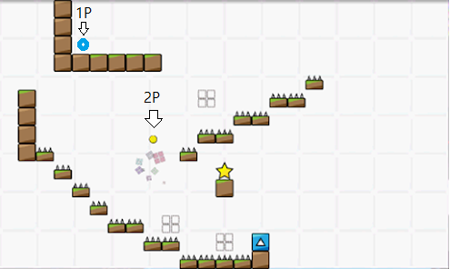
기존 기술의 한계점 및 아이디어의 차별점
차별점 : Android 가속도계 기울기 추가
서버개발을 하여 협동모드 구현

Slide 5
개발 범위
기존것 : bounce ball의 게임성
새로개발 : Android 가속도계 기울기
서버개발
협동모드 맵
공과 공 사이의 물리엔진

